Slide 1




2014
보건복지위원회
국정감사
활기차고 밝은 고령사회
보건복지 인재 양성 허브
한국노인인력개발원
한국보건복지인력개발원 진단
국회의원 이 명 수
(충남 아산, 새누리당)
www.mslee.co.kr

Slide 2

국회의원 이명수
한국노인인력개발원의 현 위상과 대국민 여론
○ 한국노인인력개발원, 당장의 노인일자리 연구와 개발에 치중 상황 추적형 사업 위주
○ 당장의 일자리 개발과 함께, 단기·단순·간편한 일자리 개발 비실효성 사업 다수
○ 어르신 입장에서 삶의 궤적에 대한 소통과 공감이 부족한 일자리 개발 현장 비연계 사업
○ 정부와 관련부처의 노인일자리 사업내용을 자체 연구의 결과와 연계 자체 사업 강화
○ 일자리 사업의 유형과 내용 등 통계도표식 보여주기에 집착 홍보형 사업 편중
○ 어르신을 대상으로 한 일자리 사업 연구, 개발 위탁기관의 종합청렴도 ‘미흡’5등급 판정
해외 선진 사례의 집중 연구를 통해, 일자리와 일거리에 대한 개념 정리부터 보완
일자리 공급자의 입장에서가 아닌, 권역별·지역별·前職직업별·수요기관별 일자리 개발
각계각층출신 어르신의 손길과 경험, 경륜을 필요로 하는 선순환·보완형 일자리 개발
「젊은 층 일자리 차지」라는 부정적 인식 개선의 일자리 개발 확대

Slide 3











국회의원 이명수
빈곤노인층 배려 미흡, 부익부 빈익빈 일자리사업 지양
○ 65세 이상 빈곤율 지속 증가세, OECD국가 중 최고수준 ‘09년 47.6%,‘11년 48.5%,‘12년 48%
○ 고령층(55세∼64세)의 경제활동참가율 지속 증가세 ‘08년 61.8%,‘12년 64.7%, 근로희망자도 증가세
○ 은퇴 후 최소생계를 위한 필요 최소생활비 1인당 83만원, 부부의 경우 137만원(‘12년, 연금공단)
○ 노인빈곤층 1인당 月 보수책정액 사회공헌 공익(근로)형 月20만, 인턴·경비·파견형 29만∼79만원
○ 상대적 부유층(공무원 연금수령) 1인당 月평균 보수 시니어인턴 813,079원/직능클럽 1백169천원 지원
OECD 국가 노인빈곤률 (2012년 기준, 단위 : %)
빈곤노인층 위한 일자리사업 집중과 「노인일자리 최저생계비 보장형
제도」 도입 추진

Slide 4
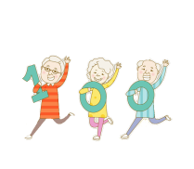
국회의원 이명수
베이비부머세대의 은퇴와 일자리 개발 점검
○ 1차 베이비붐 세대(55∼63년생) 약 720만명(14%), 준고령자(50∼64세) 기준으론 약 1,060만(20.8%)
○ 향후 10년內 2차 베이비붐 세대(65∼75년생) 927만 명 은퇴시기 도래 중 일자리 쓰나미 도래 중
○ 시혜성(施惠性) 일자리 개발중심에서 수혜자 중심의 계층별 맞춤식 일자리 집중 개발로 전환 시급
현재 연구·개발하여 시행 중인 노인일자리사업 현황
구 분 |  | 개요 및 유형 | 주요 사례
재정지원 일자리 | 사회공헌형 | 공익형, 교육형, 복지형 (1인당 月20만원 지원) | ▶ 급식도우미, CCTV 상시관제, 노-노케어, 보육도우미
 | 시장진입형 | 공동작업형, 제조판매형, 인력파견형 | ▶ 생필품 제조판매, 아파트택배, 시험감독관, 주유원
시장자립형 일자리 | 시니어 인턴십 | 기업 인턴형, 연수형 | ▶ 편의점 캐셔, 호텔리어, 제조기업
 | 고령자 친화기업 | 근로자 대다수를 고령자로 채용하는 기업 설립 | ▶ 통합물류택배, 전통부각 제조판매
 | 시니어 직능클럽 | 전문경력 퇴직자 자조조직, 일자리 또는 재능기부 | ▶ 지적공사, 심평원, 한국감정원 시니어직능클럽 등
재능나눔 활동지원 시범사업 |  | 생활재능나눔활동, 전문재능나눔활동 | ▶ 노인사기예방, 국제구호, 평생강사, 퇴직소방관 기술전수
베이비부머 세대의 희망, 일자리 및 재취업 수요조사 연구 등 촉진

Slide 5




국회의원 이명수
보건의료 교육시스템 강화 및 전문인력 신분불안정 개선
○ 정부정책사업 및 출연교육사업의 급격한 증가세 지속 중장기 인재양성 종합계획 미흡
○ 인력구조, 현원 157명·비정규직 105명(67%)으로 운용 年 480개 과정, 총 12만여 명 교육
○ 비정규직 전문인력의 고용불안에 따른 퇴직 빈번 등 교육사업의 질적 성과, 실적 부실 초래
<정부 주요기관별 교육사업 및 인력구조 현황>
구분 | 한국보건복지인력개발원 |  |  | 중앙공무원교육원 |  |  | 지방행정연수원
정원 | 60명 |  |  | 145명 |  |  | 94명
교육사업 | 과정 | 횟수 | 교육인원 | 과정 | 횟수 | 교육인원 | 과정 | 횟수 | 교육인원
총계 | 480 | 1,661 | 121,000 | 241 | 364 | 111,500 | 192 | 1,301 | 166,500
집합 | 373 | 1,267 | 45,000 | 53 | 136 | 8,330 | 72 | 101 | 6,500
사이버 | 107 | 394 | 76,000 | 188 | 228 | 103,170 | 120 | 1,200 | 160,000
국가 차원의 보건복지 인재양성 중장기전략 수립과
한국보건복지인력개발원 차원의 교육·정책개발 역량 강화

Slide 6
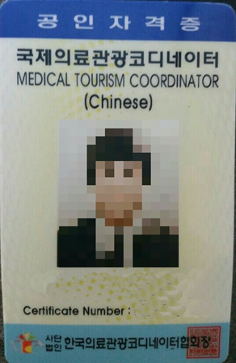
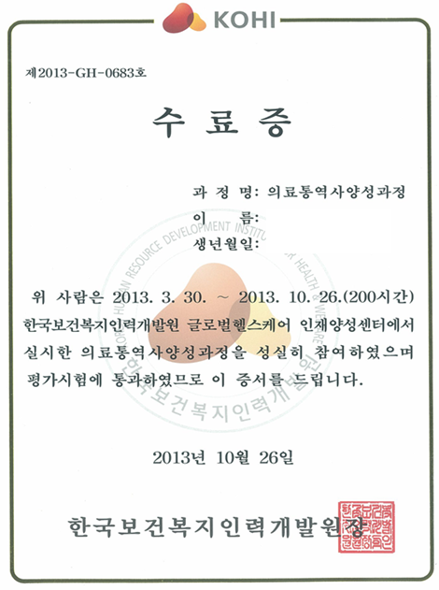
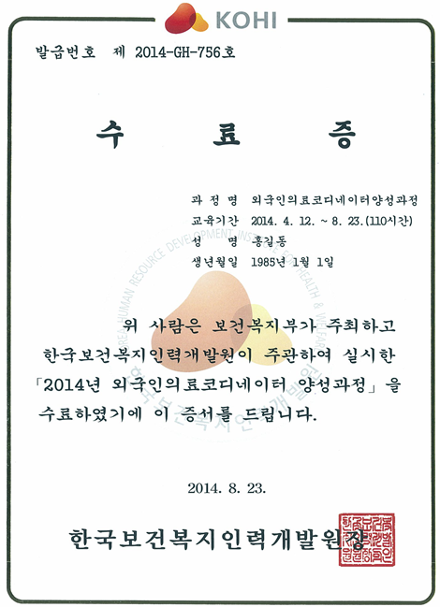
국회의원 이명수
국가기관은 수료증, 민간단체는 공인자격증 발급 실태
○ 「의료코디네이터」 1人 교육비용 213만7천원 외국인 대상, 수료증 발급, 공인자격증(산업인력공단) 별도
○ 「의료통역사」 1人 교육비용 380만5천원(국비지원 240만5천원, 자비부담 140만원) 이수자 수료증만 발급
·문제 ① 한국의료관광코디네이터협회(문광부, 임의단체) → 내외국인 대상, 국가급 공인자격증 자체 발급 중
·문제 ② 의료통역사 국가기술 공인자격증 제도 미비 → 공인자격증제도, 4년째 도입(보건복지부) 중 검토만
보건복지 인재양성에 대한 위상 강화 및 체계적인 시스템·제도 보강 시급

Slide 7


국회의원 이명수
의료통역사·코디네이터의 양성제도 개선
○ 해외 의료관광객 유치 활성화 차원 의료전문 코디네이터 및 의료통역사 양성 사업 중
○ 지난 4년간(10∼13년) 의료코디네이터 101명 배출(24억) 3개국어(중국,몽골,베트남) 외국인 대상
○ 지난 5년간(09∼13년) 의료통역사 292명 수료(4억) 6개국어(영어,일본,중국,러시아,몽골,아랍) 과정
·문제① 의료전문성 비해 짧고 부실한 교육과정과 커리큘럼 → 현장 적응성 및 활용도 떨어져
·문제② 양성과정 수료자 신분불안정 및 현업률 저조 → 의료기관 취업률 20%대 불과, 사업취지 무색
·문제③「전문인력양성센터」별도 설치 예산(120억 원) 확보, 개설 불투명 → 인재양성에 소극적
스펙 쌓기 용?
보건의료의 전문성·특수성에 걸맞은 질 높은 양성과정 및 취업대책 강화

Slide 8


2014
보건복지위원회
국정감사
보육으로 행복한 세상을 꿈꾸는
차별 없는 세상, 행복한 세상
한국보육진흥원
한국장애인개발원 진단
국회의원 이 명 수
(충남 아산, 새누리당)
www.mslee.co.kr

Slide 9

국회의원 이명수
무상보육시대, 한국보육진흥원 위상과 향후 과제
○ 정부 사업 위탁에 대한 법적 근거 없이 보육어린이집의 운영, 평가, 교육 등 사업 이행 중
○ 동시에 법적 근거 미흡으로 보육진흥을 위한 발전적 연구업무 수행 및 개발에 제한 받아
○ 정원 75명에 실제 현원 388명(‘14년9월現)의 기형적 구조 정규직 64명, 비정규직 324명(506%)
○ 위탁사업 수행기관이라는 제약, 인력운영 등의 한계 노출 정규직보다 많은 계약직, 잦은 이직
○ 권역별, 지역별, 시설별 특성에 맞는 맞춤식 교육과정 및 프로그램 부족 인력과 예산의 한계
○ 보육종사자 및 교직원들의 역량강화 및 직무스트레스 해소책 부실 계량적 평가의 한계
유보통합에 대비한 보육진흥원의 사업추진 및 연구개발 확대의 법적 근거 추진
현직 보육어린이집 교직원에 대한 자격증 검정 강화 및 체계적 연수 보강
공공형어린이집 사후품질관리사업의 전문성 강화와 향후 지속 관리 보완
투명한 보육어린이집 및 질 높은 보육환경 위한 법적 근거 마련·
신분안정 추진

Slide 10
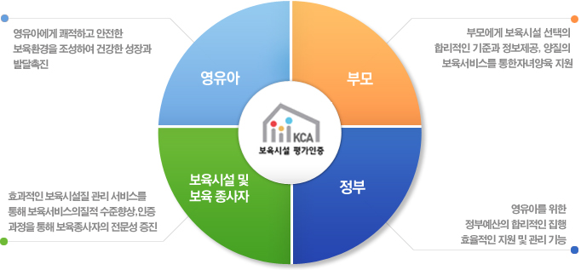
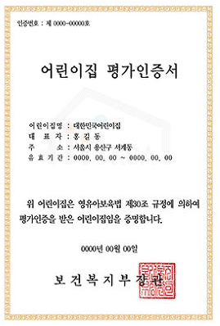
국회의원 이명수
어린이집 국가평가인증제도 개선 및 의무화 추진 점검
○「어린이집 국가평가인증제도」, 2005년부터 어린이집 보육서비스의 질적 수준 향상을 위해 도입
○ 자율참여제도 시행으로, 전체 43,770개소 중 인증유지 어린이집은 32,109개소(73.4%)에 불과함
나머지 26.7%는 미인증시설, 특별한 인센티브나 불이익이 없음
○ 인증(재)신청 과정에서 소요되는 행정업무, 인력·시간 부담 아이돌봄에 지장 초래 여론도
○ 이러한 상황에서 복지부 - 「평가인증 의무화제도」시행계획(‘15년 하반기) 실효성 의문 여전
평가인증제도의 변별력 제고·현장부담 완화·실효성 강화로 조기 안정적 정착 추진

Slide 11
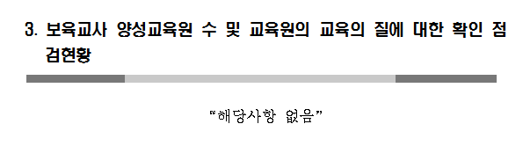
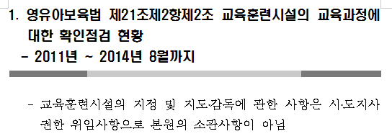
국회의원 이명수
보육종사자 및 교직원 자격관리(검증) 강화 추진
○ 보육교직원 자격관리의 효율성·투명성 제고 위해 자격증 접수, 검정, 교부 절차 담당
○ 보육교사 자격, 「고등학교 이상 졸업자, 시·도지사 지정교육시설 과정 이수자」(영유아보육법 제21조)
○ 문제는 「시·도지사 지정교육시설」검증 없이 자격증 교부 年 10만명 신청, 95% 취득
○ 보육진흥원, 시·도지사 지정교육훈련시설에 관한 확인, 검증사항 ‘해당사항 없다’는 입장
지정교육시설에 대한 검증은 보육교사 자격증 발급의 최소 검증 필수조건

Slide 12

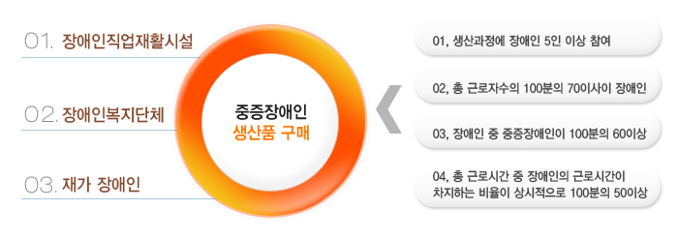

국회의원 이명수
중증장애인생산품 우선구매(수의계약 대행)사업 개선
○ 중증장애인생산품의 원활한 구매와 활성화 차원에서 「구매 수의계약 무료대행사업」이행 중
○ 계약대행 건수 매우 크게 증가 ‘11년 1건,‘14년 9월 기준 140건(440억원)
·문제① 대행업무의 급격한 증가에 따른 과부하 상황 노출 → 1인당 35건 처리 (‘14.9월 現)
·문제② 현장에서는 계약대행에 마케팅·사후관리 업무까지 요청 중 → 전원 비정규직(4명)
중증장애인생산품의 「전주기대행사업(영업상담·계약·사후관리)」
으로 확대 추진

Slide 13

국회의원 이명수
중증장애인생산품 무료수의계약대행 가이드라인 마련
○ 중증장애인생산품 생산시설 인증기관 수 393개소(14.9월 現) 매년 10%선 증가 추세
○ 매년 지정기준 준수여부를 확인, 점검하고 있음 문제는 예산·인력부족으로 전수조사 불가능
·문제① 근무 장애인 중 최저임금 이하 급여근로자 2,396명(49.6%) → 근로실태 기준 마련 필요
·문제② 최저임금적용 제외 승인근로자 2,146명(44.4%), 不승인 250명(5.2%) → 근로조건 기준 마련 필요
·문제③ 생산시설 안전도 및 위생 청결사항 등 근무환경 열악 → 근로환경 지표 기준 필요
중증장애인생산품 생산시설 근로 장애인 현황 (단위: 명, 개소)
구 분 | 제출 기관 | 전체 근로자 |  | 최저임금 이하 근로자 |  | 최저임금 적용제외 승인 근로자 | 4대보험가입 장애인근로자
 |  | 비장애인 | 장애인 | 비장애인 | 장애인
계 | 227 | 1,222 | 4,828 | 33 | 2,396 | 2,146 | 4,441
14년 신규 | 28 | 145 | 620 | 3 | 228 | 191 | 549
기 지정 | 199 | 1,077 | 4,208 | 30 | 2,168 | 1,955 | 3,892
「수의계약대행 우선순위 및 기준등급제도」 마련, 적용 통해
노동환경 향상 기여

